Slide 1

PSE-Abschlusspräsentation der Android-Gruppe 2
Fangzhou Bian, Kathrin Blum, Matthias Bruns, Leonhard Duda, Tan Grumser, Yuguang Lin
10. September 2019

Slide 2


Deine Freunde haben heute keine Zeit, um mit dir in die Mensa zu gehen?
Du bist neu hier und suchst Anschluss?
Du möchtest neue Leute kennenlernen?
Dann hol dir jetzt
Weil alleine essen doof ist.

Slide 3
PSE-Abschlusspräsentation der Android-Gruppe 2
Fangzhou Bian, Kathrin Blum, Matthias Bruns, Leonhard Duda, Tan Grumser, Yuguang Lin
10. September 2019

Slide 4
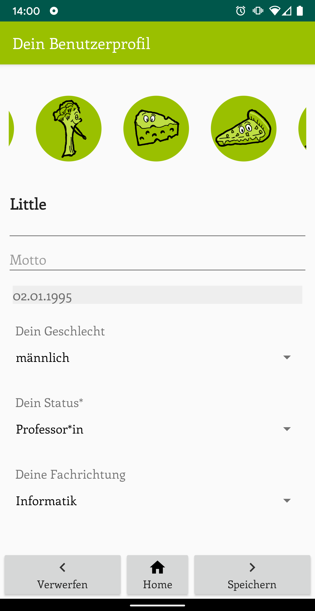

Slide 5
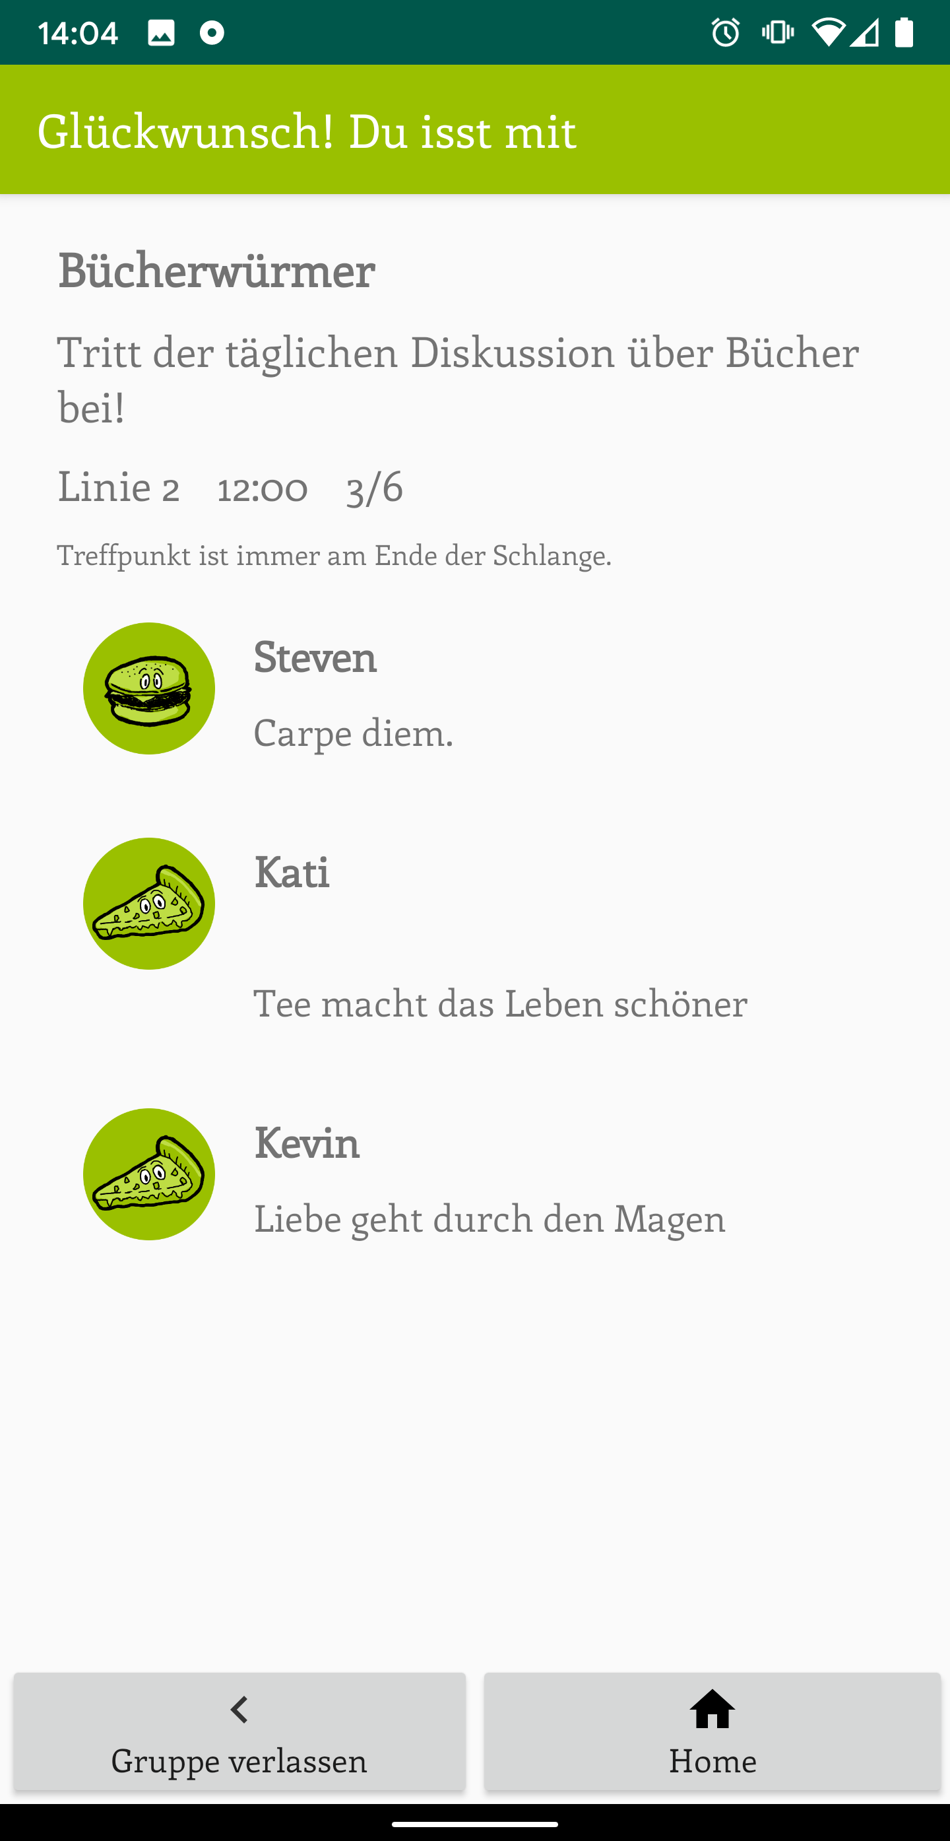

Slide 6
Ränge
TODO: Skala

Slide 7
Ein paar Statistiken
XX Zeilen Code (inkl. Kommentare)
(Client: 11.124, Server: )
XX Java-Klassen (inkl. Testklassen)
(Client: 97, Server: )
24 Commits

Slide 8
Herausforderungen
Teamarbeit
Na, wer seid ihr denn?
Wer macht was? Wann?

Slide 9
Herausforderungen
Client
Was kommt in welche Klasse?
Ist ein detaillierter Entwurf vor der Implementierung wirklich sinnvoll?
Was haben Android-Activitys für Eigenheiten?
Warum stürzt die App ständig ab?
Wie funktioniert das mit den Layouts genau?
Wie externalisieren wir Texte, Farben, Konstanten?

Slide 10
Diagramme: Statistik
TODO: Diagramme zählen

Slide 11
Herausforderungen
Server

Slide 12
Hallway-Tests
Ergebnisse

